Slide 1










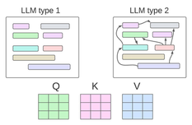
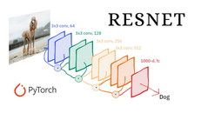
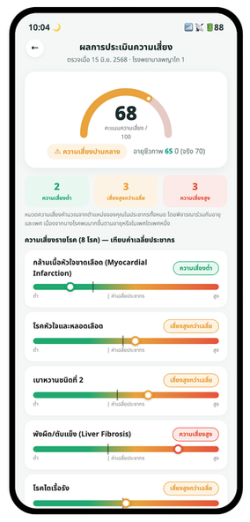












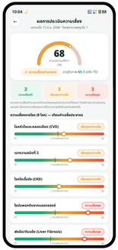
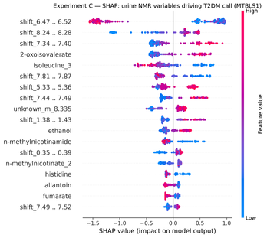



















TECHNOLOGY
1) DATA SOURCES
2) DATA INGESTION & PROCESSING
3) MULTI-AGENT AI HARNESS (PARALLEL AGENTS)
4) RISK ANALYTICS
5) RISK OUTPUT APP
Document & Data Connectors
Risk Aggregator
Structured Risk Report
รายงานผลแล็บ ทางคลินิก (PDF/HL7)
Orchestrator / Planner (LLM)
(Ensemble & Calibration)
(JSON / PDF)
▼
Task Decomposition • Routing • Context Management • Memory Access
• Model Ensemble (XGBoost, Logistic, Deep Model) • Calibration (Platt / Isotonic) • Uncertainty Quantification • SHAP / Explainability
PDF Parser
HL7/FHIR Client
DB Connector
API Connector
ผลตรวจ เมตาบอไลต์จาก NMR
▼
▼
Data Normalization & Mapping
Guideline Lookup Agent
Disease Risk Vector
• Schema Mapping (OMOP / FHIR) • Unit Standardization (UCUM) • Code Mapping (ICD-10, LOINC) • Missing Value Handling
• Guideline Retrieval
• Evidence Search
• Reference Ranges
• Best Practice
เบาหวาน (Diabetes)
Risk Scoring Agent
72%
ประวัติการรักษาผู้ป่วย - เวชระเบียน
• Feature Aggregation
• ML / Statistical Model
• Risk Score Generation
• Uncertainty Estimation
โรคหัวใจและหลอดเลือด (CVD)
64%
▼
▼
Retrieved Evidence & Guidelines
➜
ไขมันพอกตับ (NAFLD)
58%
โรคไตเรื้อรัง (CKD)
41%
➜
ฐานข้อมูลประวัติ การเคลมประกัน
Patient Data Store (Normalized)
Clinical Reasoning Agent
Risk Scores & Probabilities
กลุ่มอาการเมตาบอลิก (MetS)
67%
▼
{ patient_id: "P12345", age: 50, sex: "M", bmi: 27.3, bp_systolic: 132, hba1c: 6.1, ldl: 128, hdl: 45, glucose: 112, metabolites: [...], family_history: {...}, medications: [...] }
• Risk Factor Linking
• Temporal Reasoning
• Comorbidity Check
• Clinical Rules (LLM)
Data Extraction Agent
ฐานข้อมูลแนวทาง การแพทย์สาธารณะ (WHO/ADA)
    PDF / HL7 Parsing Table Extraction / Metabolite Parsing
▼
Clinical Insights & Features
▼
Structured Patient JSON
Patient JSON (Structured)
(Clinical + Metabolomics + Lifestyle + Claims)
⛃ Shared State / Memory Bus (LangGraph State)
ข้อมูลกิจกรรมจาก สมาร์ทวอทช์
▼
Patient State
Retrieved Evidence
Intermediate Features
Cross-Referenced External Data Sources
Execution Status
Agent Messages
Tool Outputs
การไหลของข้อมูล
Tooling Layer (MCP / Function Calling)
การไหลของข้อมูลหลัก (Data Flow)
ผลลัพธ์/หลักฐาน (Evidence Flow)
Vector DB (RAG)
SQL / DW (Claims, EHR)
Guideline API (WHO/ADA/KDIGO)
Lab Reference API (ห้องปฏิบัติการอ้างอิง)
ICD-10 / LOINC (Terminology)
Report (BMI, eGFR, etc.)
การเรียกใช้เครื่องมือ (Tool Call)
การควบคุม/งาน (Control Flow)
การไหลของความรู้ (Knowledge Flow)
Notes:
[Sources]
User-provided decks: Data_and_Results_PhenoInsure_Experiments.pptx.pptx; monotonic_pr_auc_update.pptx
[/Sources]

